Slide 1

DISEÑO E IMPLEMENTACION DE UN AMBIENTE VIRTUALIZADO USANDO VARIAS PLATAFORMAS DE CORREO ELECTRÓNICO E INTEGRANDOSE ENTRE ELLOS
Carlos Álvarez Camacho
Jorge Mise Luzardo

Slide 2
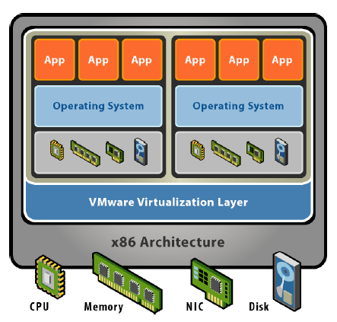
Virtualización
Permite la separación del hardware y el software, lo cual posibilita a su vez que múltiples sistemas operativos, aplicaciones o plataformas se ejecuten simultáneamente en un solo servidor.
Técnicas:
Full virtualización.
Paravirtualización.
Virtualización asistida por hardware.

Slide 3
Full virtualización
Paravirtualización
Virtualización asistida por hardware

Slide 4
Plataformas de correo electrónico

Slide 5

Administración de e-mails, almacenamiento de información, organización por agendas, calendarios, contactos y tareas compartidas, etc.
Características.
Flexibilidad y confianza.
Disponibilidad y recuperación de desastres.
Administración.
Protección y cumplimiento normativo y control de información.

Slide 6

Administración de correos electrónicos a través de una interfaz web Ajax, provee ítems y menús interactivos, incluye capacidades de búsqueda avanzada y permite relacionar fechas.
Compatible con clientes propietarios tales como Microsoft Outlook, Novell Evolution y Apple correo electrónico.
Características.
Conexión continua.
Dominios múltiples.
Funciones web.
Administración.

Slide 7
Requisitos de sistema para plataformas de correo electrónico.
Plataforma | Microsoft Exchange 2010 | VMware Zimbra
Procesador | Intel, AMD 64 bits 2.0 GHZ+ | Intel,AMD 32, 64-bit 2.0 GHZ+
Memoria | 4 GB Mínimo | 2 GB Mínimo
Disco duro | 1,2 GB para instalación. | 10 GB para software libre y adicional para almacenamiento.
S.O. | Microsoft Windows Server® 2008 x64 Standard y Enterprise SP2. Microsoft .NET Framework 3.5 SP1 IIS 7.0 Windows PowerShell v2.0 | Red Hat Enterprise Linux 32 – 64 bits. SUSE ES 10, 32-64 bits Ubuntu LTS. rPath VMware

Slide 8
Instalación y configuración de plataformas de correo electrónicos.

Slide 9
Requisitos
.Net Framework 3.5 con SP1, IIS 7 en Windows Server 2008 R2.
Windows PowerShell v2.0.
Instalación
Típica
Configuración
Base de datos.
Dominios.
Roles del servidor.
Datos corporativos.
Verificación de active directory, niveles funcionales.
Concentradores de transporte.
Cuentas de usuario.

Slide 10
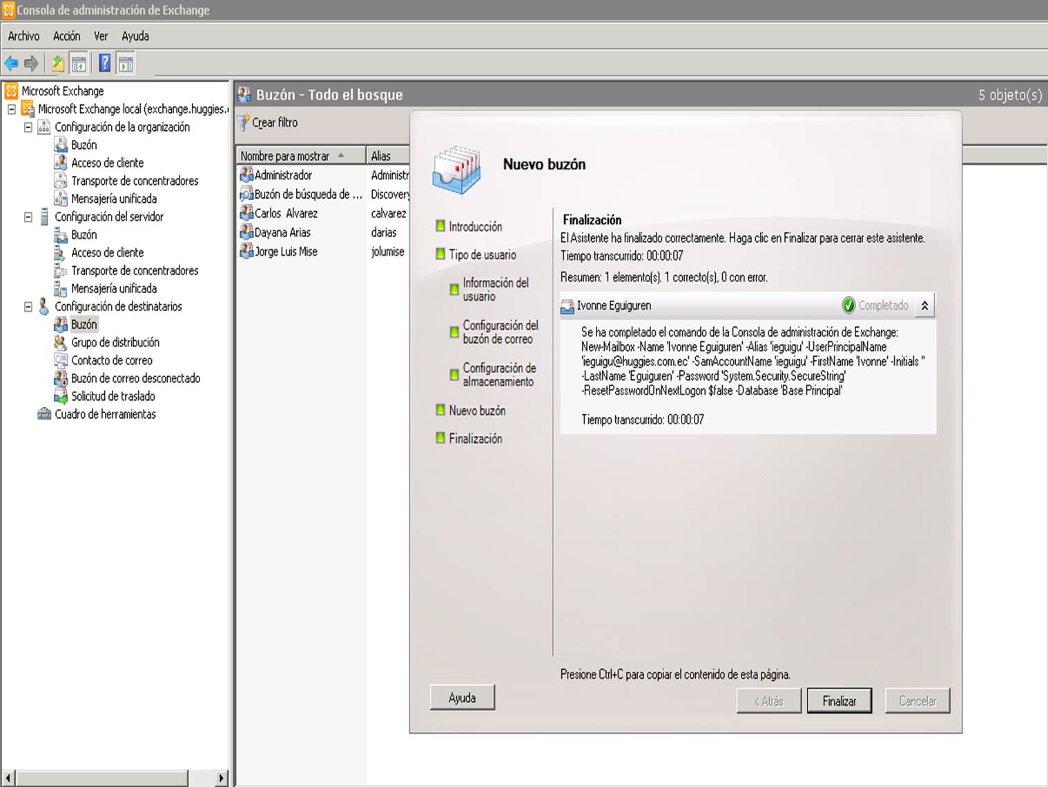
Consola de administración M. Exchange 2010 Server

Slide 11
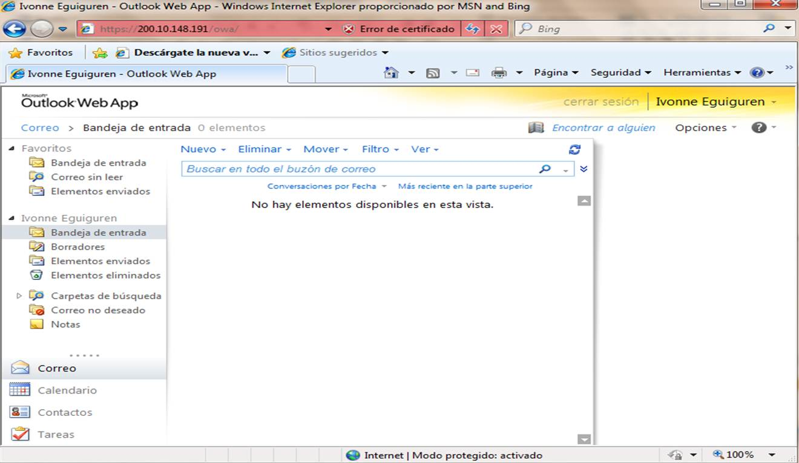
Cliente web OWA

Slide 12
Requisitos
Servicios DNS.
Instalación
Configuración
Cuentas de usuarios.
Paquetes SYSSTAT, GMP.
Interfaz gráfica webmin.
Paquetes ZIMBRA.
Parámetros de capacidad de buzones.
Consola de administración.
Dominios.
Skins de usuarios.
Agendas.
Calendarios.
Integración a Active Directory.

Slide 13
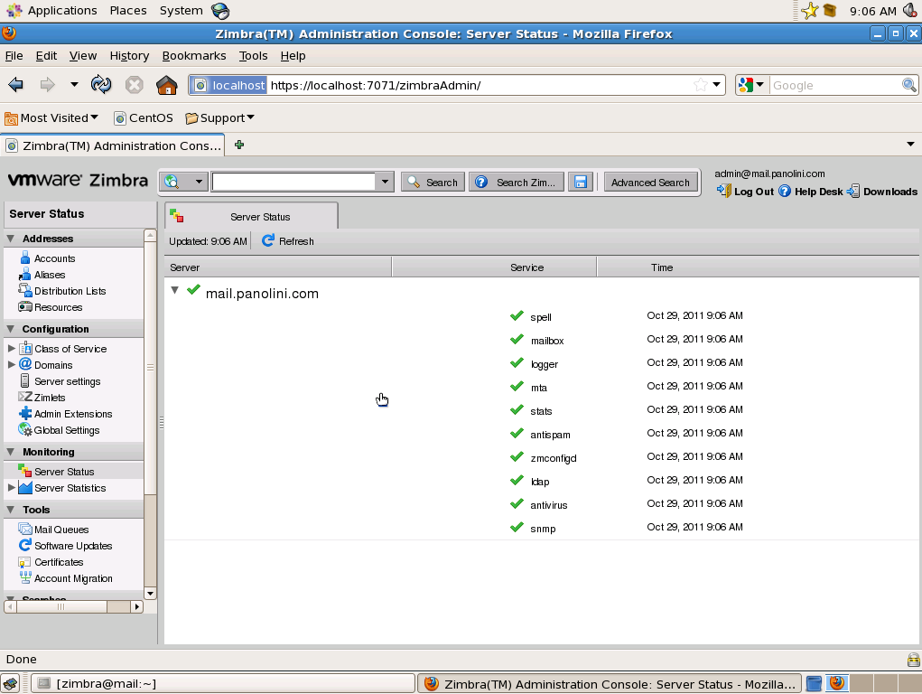
Consola de administración Vmware Zimbra

Slide 14
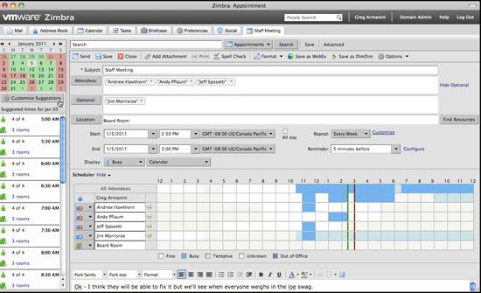
Cliente web Vmware Zimbra

Slide 15
Plataforma de virtualización

Slide 16
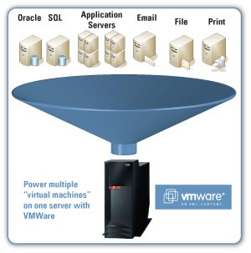
  ¿Por qué VMware?
Plataforma robusta y madura con valores agregados.
Fácil accesibilidad de recursos.
Eficiencia de hardware.
Movilidad.
Compatibilidad con varios Sistemas Operativos.

Slide 17
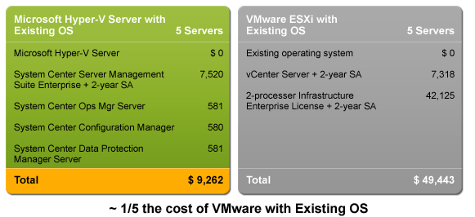
  Licencias y productos VMware
  Hyper-V vs ESX

Slide 18
Producto | Descripción | Precio
VMware vCenter Server | Provee herramientas para la administración, monitoreo y control de una manera sencilla y rápida de nuestro ambiente virtualizado | Desde $2,040.00
VMware vCenter AppSpeed | Permite a los administradores obtener un profundo conocimiento del desempeño de sus aplicaciones virtualizadas. | Desde $4,538.00
VMware vCenter Lab Manager | Preparación de equipos para el departamento de IT | Desde $1,809.00
VMware vFabric Server Products | Administración de plataformas, aplicaciones, servidores web. | Desde $149.00

Slide 19
Producto | Descripción | Incluye | Precio de licencia | Soporte por 1 año y suscripción
VMware vSphere Standard | Consolidación de servidores sin tiempo de inactividad planificado | VMware vSphere 5 Standard para 1 procesador (con 32GB vRam por procesador) | USD 995.00 | USD 273.00 / Básico USD 323.00 / Producción
VMware vSphere Enterprise | Poderosa y eficiente herramienta de administración | VMware vSphere 5 Enterprise para 1 procesador (con 64GB vRam por procesador) | USD 2,875.00 | USD 604.00 / Básico USD 719.00 / Producción
VMware vSphere Enterprise Plus | Basado en políticas de datacenter | VMware vSphere 5 Enterprise Plus para 1 procesador (con 96GB vRam por procesador) | USD 3,495.00 | USD 734.00 / Básico USD 874.00/ Producción

Slide 20
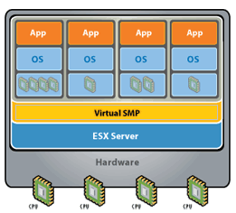
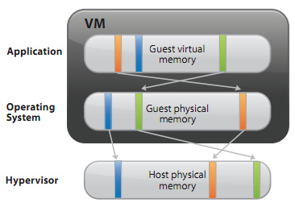
  Recursos claves para VMware
  CPU
  Memoria

Slide 21
  Técnicas de gestión de memoria
Transparent Page Sharing.
Memory Ballooning.
Compresión de memoria.

Slide 22
  Requisitos de hardware VMware ESXi
Recurso | Descripción
Procesador | AMD Opteron Intel XEON x64 series 3000/3200, 3100/3300, 5100/5300, 5200/5400, 7100/7300, y 7200/7400.
Memoria | 2 GB mínimos 3 GB para vCenter.
Disco duro | SCSI con espacios no particionados para las máquinas virtuales. SATA. RAID.
Red | Interfaces Gigabit o 10 Gigabit
USB | Dispositivos USB compatibles

Slide 23
  Requisitos de hardware VMware vSphere y vCenter
Producto | Vmware vSphere | Vmware vCenter
Procesador | Intel o AMD de 1Ghz | Procesadores doble núcleo 2 GHz.
Memoria | 1GB | 3GB
Disco duro | 1.5GB de espacio libre | 3GB de espacio libre.
S.O. | Windows Xp Profesional x86-64bits Windows Server 2003 x86-64bits Windows Vista Bussines, Enterprise x86-64bits SP2. Windows 7 x86-64bits Windows Server 2008 Enterprise. | Windows XP 64bits Windows Server 2003 64bits Windows Server 2008 Standard x86-64bits Windows Server 2008 Datacenter x86-64bits Windows Server 2008 Enterprise 64bits

Slide 24
  Instalación de VMware ESXi
Requisitos
Instalación
Configuración
Verificación de requisitos de hardware.
Contraseñas de usuario root.
Instalación a través de asistente.
Parámetros de red.
Instalación y administración de máquinas virtuales, a través de vSphere.

Slide 25
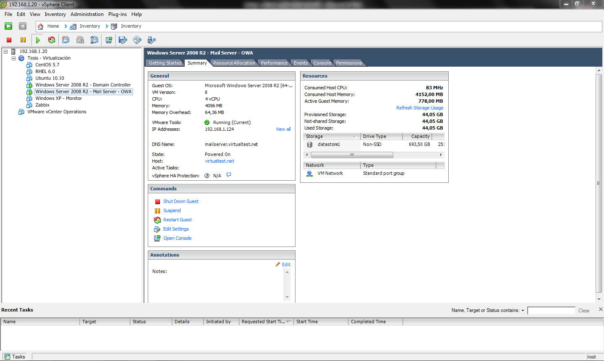
Consola vSphere

Slide 26
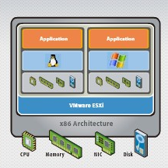
Administración de recursos en VMware

Slide 27
  Tipos de memoria
Guest virtual memory. Memoria para las aplicaciones en ejecución.
Guest physical memory.
Memoria visible para el S.O.
Host physical memory of Machine memory.
Memoria para el hypervisor.

Slide 28
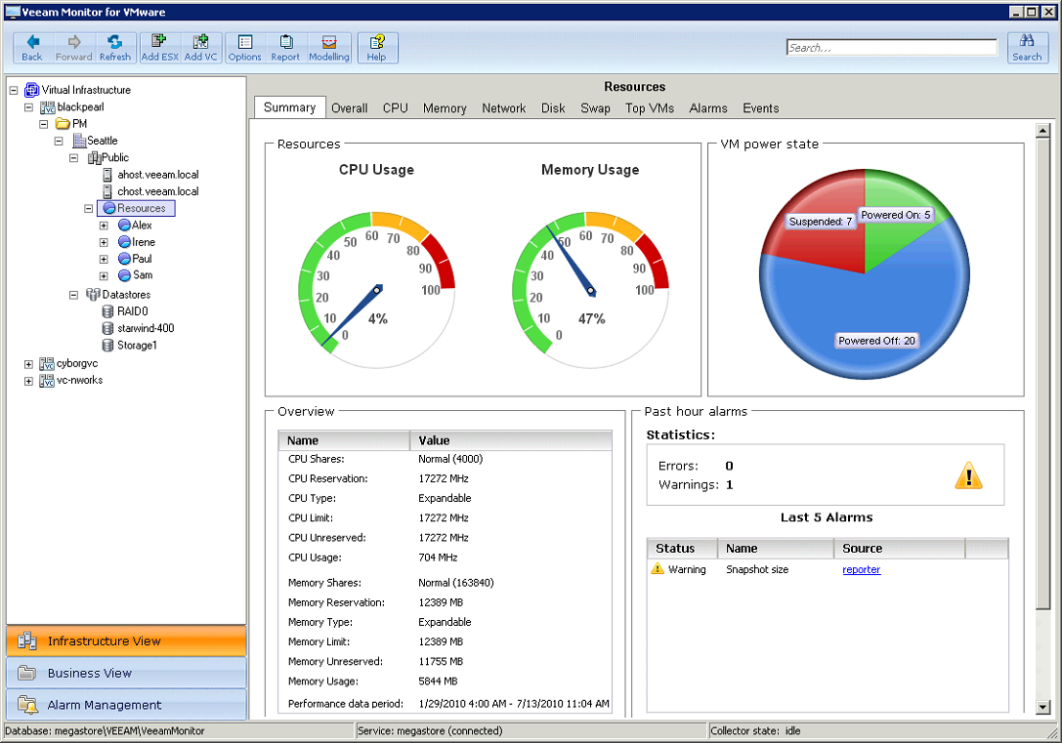
  Contadores VMware
Herramienta Veeam Monitor

Slide 29

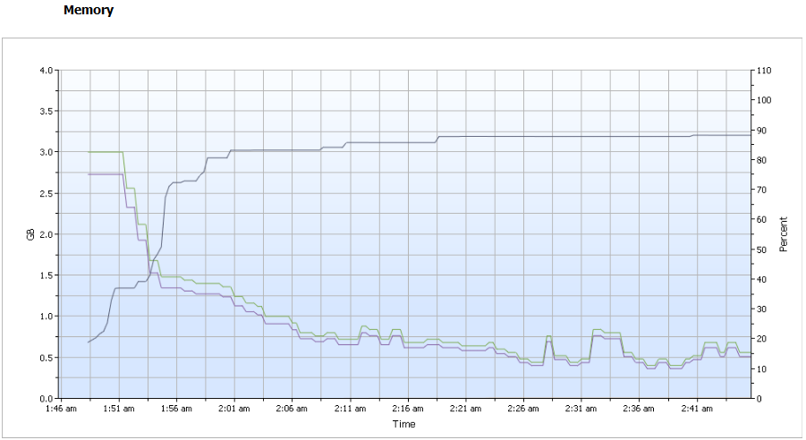

  Administración de recursos de un servidor de correo VMware Zimbra monitoreado por Veeam Monitor.
Memoria RAM
Contador | Objeto | Unidad | Último | Mínimo | Promedio | Máximo
Memory consumed | CentOS 5.7 | GB | 3.20 | 0.68 | 2.90 | 3.20
Memory balloon | CentOS 5.7 | KB | 0.00 | 0.00 | 0.00 | 0.00
Memory shared | CentOS 5.7 | MB | 0.97 | 0.00 | 1.37 | 0.97
Memory active | CentOS 5.7 | GB | 0.52 | 0.40 | 0.96 | 3.00
Memory usage | CentOS 5.7 | Percent | 12.99 | 9.99 | 24.11 | 75.00

Slide 30
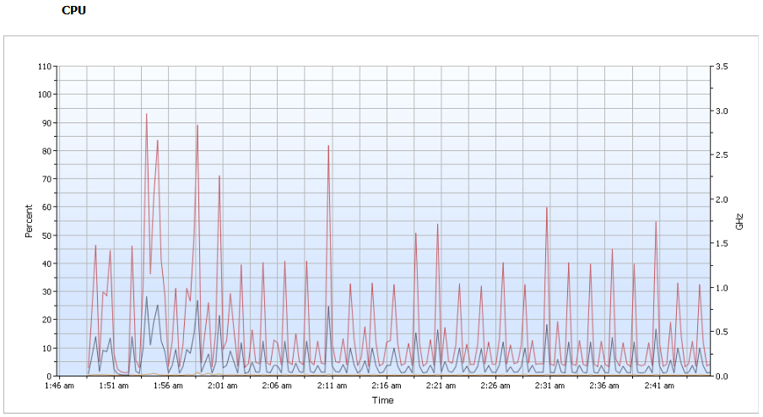
  Administración de recursos de un servidor de correo VMware Zimbra monitoreado por Veeam Monitor.
CPU
Contador | Objeto | Unidad | Último | Mínimo | Promedio | Máximo
CPU Usage | CentOS 5.7 | Porcentaje | 3.57 | 0.35 | 0.48 | 28.13
CPU Usage MHZ | CentOS 5.7 | GHz | 0.38 | 0.04 | 0.51 | 2.96
Average CPU ready | CentOS 5.7 | Porcentaje | 0.32 | 0.18 | 0.35 | 1.35

Slide 31
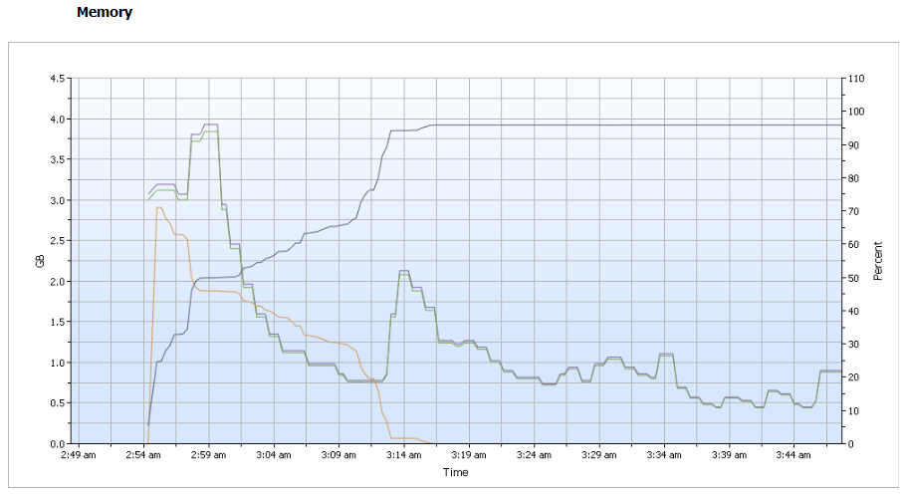
  Administración de recursos de un servidor de correo Microsoft Exchange 2010 monitoreado por Veeam Monitor.
Memoria RAM
Contador | Objeto | Unidad | Último | Mínimo | Promedio | Máximo
Memory consumed | Mail Server | GB | 3.92 | 0.22 | 3.35 | 3.92
Memory balloon | Mail Server | KB | 0.00 | 0.00 | 0.00 | 0.00
Memory shared | Mail Server | GB | 0.00 | 0.00 | 0.55 | 2.91
Memory active | Mail Server | GB | 0.76 | 0.44 | 1.25 | 3.84
Memory usage | Mail Server | Porcentaje | 18.99 | 10.99 | 31.16 | 95.99

Slide 32
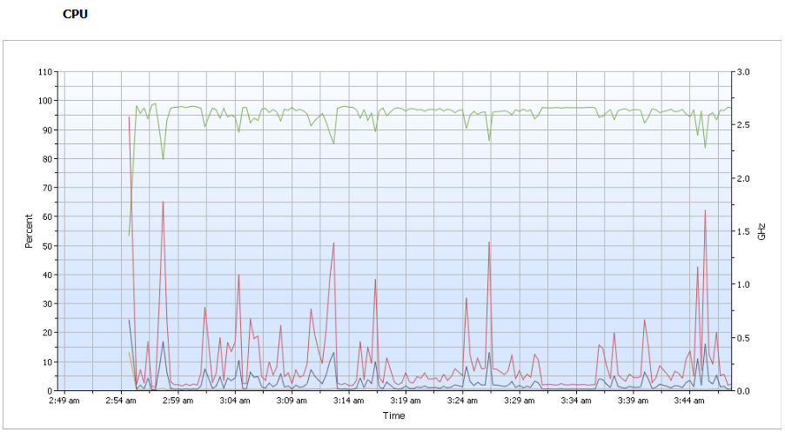
  Administración de recursos de un servidor de correo Microsoft Exchange 2010 monitoreado por Veeam Monitor.
CPU
Contador | Objeto | Unidad | Último | Mínimo | Promedio | Máximo
CPU usage | Mail Server | Porcentaje | 4.43 | 0.32 | 2.65 | 24.50
CPU usage MHz | Mail Server | MHz | 0.47 | 0.03 | 0.28 | 2.58
Average CPU ready | Mail Server | Porcentaje | 0.47 | 0.34 | 0.56 | 13.14
Average CPU wait | Mail Server | Porcentaje | 93.46 | 53.37 | 95.39 | 98.92

Slide 33
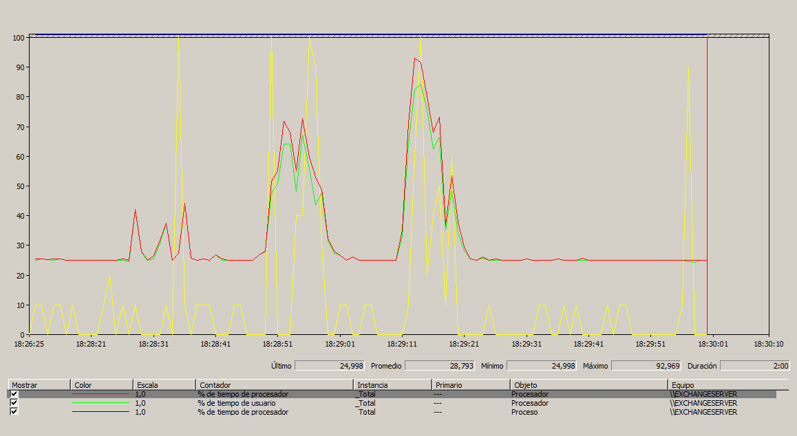
  Análisis de contadores Microsoft Exchange Server 2010 en un ambiente no virtualizado.
CPU
Contador | Instancia | Último | Promedio | Mínimo | Máximo
% de tiempo de procesador | _Total | 24,998 | 28,793 | 24,998 | 92,969
% de tiempo de usuario | _Total | 25,001 | 28,249 | 24,220 | 84,233
(process)% de tiempo de procesador | _Total | 400,013 | 399,723 | 392,200 | 400,013
(sistema)Longitud de cola de procesador | _Total | 0,000 | 1,173 | 0,000 | 13,000

Slide 34
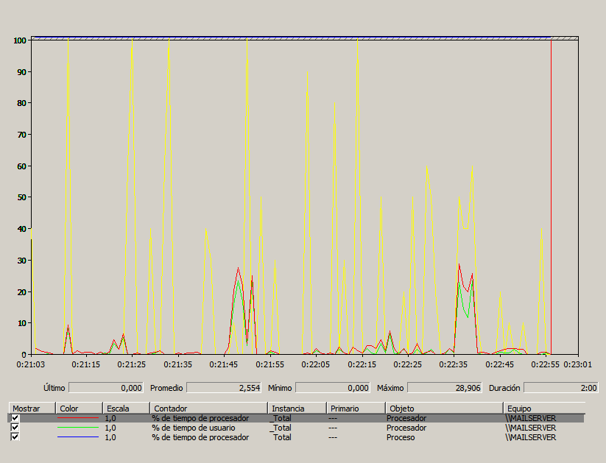
  Análisis de contadores Microsoft Exchange Server 2010 en un ambiente virtualizado con VMware ESXi
CPU
Contador | Instancia | Último | Promedio | Mínimo | Máximo
% de tiempo de procesador | _Total | 0,000 | 2,554 | 0,000 | 28,906
% de tiempo de usuario | _Total | 0,0391 | 1,820 | 0,000 | 23,438
(process)% de tiempo de procesador | _Total | 400,000 | 399,497 | 395,313 | 400,000
(sistema)Longitud de cola de procesador | _Total | 0,000 | 1,417 | 0,000 | 20,000

Slide 35
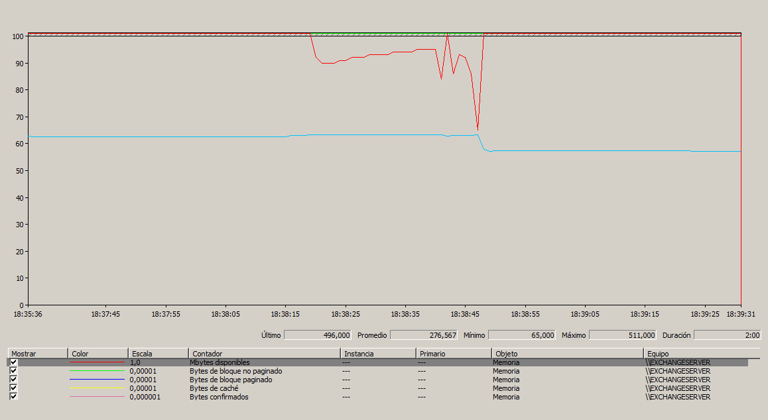
  Análisis de contadores Microsoft Exchange Server 2010 en un ambiente no virtualizado.
  Memoria RAM
Contador | Último | Promedio | Mínimo | Máximo
Mbytes disponibles | 406,000 | 276,567 | 65,000 | 511,00
Bytes de bloque no paginado | 31.981.568 | 31.952.111 | 31.776.768 | 32.075.776
Bytes de bloque paginado | 82.026.496 | 83.068.416 | 82.026.496 | 83.849.216
Bytes de caché | 36.675.584 | 36.274.210 | 35.557.376 | 37.568.512
Bytes confirmados | 4.671.422.464 | 4.964.424.329 | 4.668.157.952 | 5.117.896.960
% Bytes confirmados en uso | 57,207 | 60,795 | 57,167 | 63,409

Slide 36
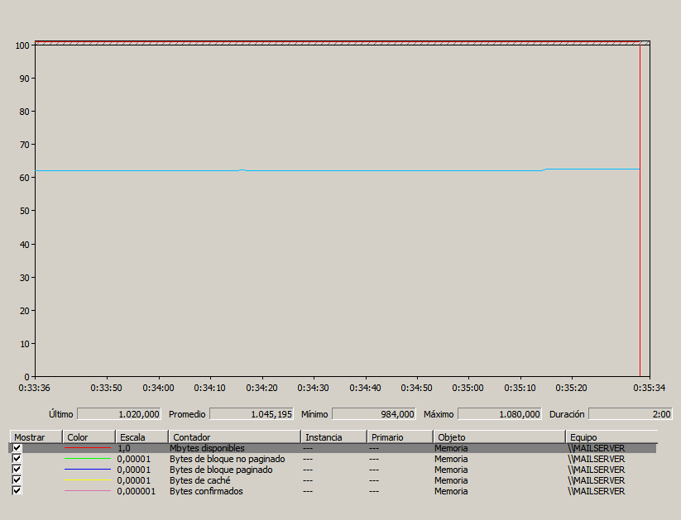
  Análisis de contadores Microsoft Exchange Server 2010 en un ambiente virtualizado con VMware ESXi
Memoria RAM
Contador | Último | Promedio | Mínimo | Máximo
Mbytes disponibles | 1.020,000 | 1.045,195 | 984,000 | 1.080,00
Bytes de bloque no paginado | 31.494..144 | 31.528.717 | 31.473.664 | 31.580.160
Bytes de bloque paginado | 89.726.976 | 81.621.764 | 89.538.560 | 89.739.264
Bytes de caché | 30.388.224 | 29.714.154 | 29.126.656 | 30.388.224
Bytes confirmados | 5.368.066.048 | 5.338.925.785 | 5.328.994.304 | 5.372.694.528
% Bytes confirmados en uso | 62,513 | 62,174 | 62,058 | 62,567

Slide 37

  Herramientas para análisis de rendimiento de un servidor VMware Zimbra 7 en CentOS 5.7 en un ambiente virtualizado con VMware ESXi y no virtualizado.
Free.
Top.
Vmstat.
Iostat.

Slide 38
Comando free en CentOS 5.7 virtualizado.
 | Total | Used | Free | Shared | Buffers | Cached
Memoria: | 3685376 | 1000124 | 2685252 | 0 | 127500 | 447044
+/- buffers/cache |  | 425580 | 3259796
Swap | 4095992 | 0 | 4095992
Comando free en CentOS 5.7 no virtualizado.
 | Total | Used | Free | Shared | Buffers | Cached
Memoria: | 3087868 | 2746352 | 341516 | 0 | 104904 | 1086112
+/- buffers/cache |  | 1555336 | 1532532
Swap | 5144568 | 96 | 5144472

Slide 39
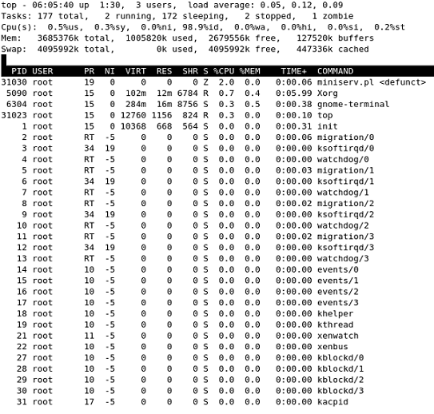
Comando top en CentOS 5.7 virtualizado.

Slide 40
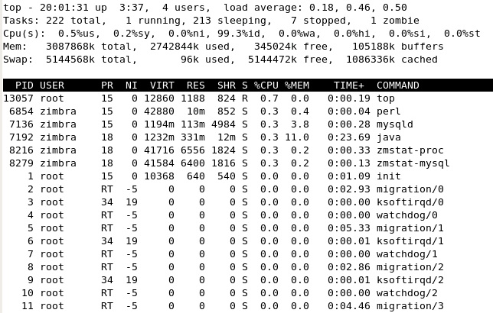
Comando top en CentOS 5.7 NO virtualizado.

Slide 41
Comando vmstat en CentOS 5.7 virtualizado.
Proc |  | Memory |  |  |  | swap |  | io |  | system |  |  | CPU
r | b | swpd | free | buff | cache | si | so | bi | bo | in | cs | us | sy | id | wa | St
0 | 0 | 0 | 267888 | 127528 | 447492 | 0 | 0 | 26 | 11 | 55 | 79 | 1 | 0 | 98 | 1 | 0
Comando vmstat en CentOS 5.7 no virtualizado.
Proc |  | Memory |  |  |  | swap |  | io |  | system |  |  | CPU
r | b | swpd | free | buff | cache | si | so | bi | bo | in | cs | us | sy | id | wa | St
0 | 0 | 96 | 339588 | 105244 | 1086384 | 1 | 0 | 57 | 306 | 256 | 179 | 5 | 2 | 87 | 7 | 0

Slide 42
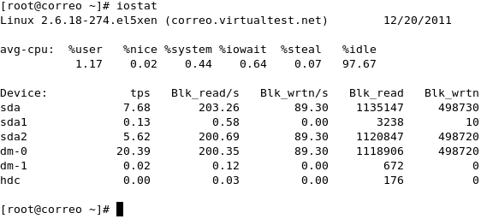
Comando iostat en CentOS 5.7 virtualizado.

Slide 43
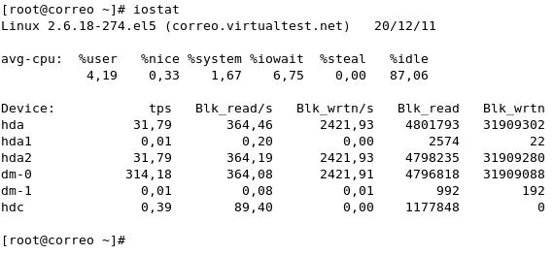
Comando iostat en CentOS 5.7 no virtualizado.

Slide 44

Conclusión y recomendaciones

Slide 45
Conclusiones
Cumplir una exhaustiva planificación.
La elección de plataforma de correo electrónico debe ser de acorde a presupuesto, requerimientos y aplicaciones.
VMware ofrece una gama de productos ideales para los distintos tipos de necesidades del departamento IT.
Aún cuando los sistemas son virtualizados en un solo equipo, son totalmente aislados.
Memoria y CPU, son los recursos más críticos a nivel de virtualización.
Vmware es compatible con la mayor parte de drivers y dispositivos de cualquier fabricantes.

Slide 46
Recomendaciones
Respetar los requerimientos de hardware para cada plataforma.
Capacitación continua de herramientas Vmware.
Distribución de recursos cautelosa.
Bases de datos remotas.
Gastos de licencias de plataformas de correo, de acorde a necesidades.

Slide 47
¿Preguntas?

Slide 48
Gracias

